Slide 1
Comitê Técnico
ABRAINC
27/3/2014

Slide 2
Pauta
Atualizações – 9h às 9:30h
Normas de Desempenho - CTech
Feira Barcelona
CTE/ Roberto de Souza
Concessionárias – padronização
Instalações Hidráulicas – debate com projetistas e instaladores – 9:30h às 11h
Sistemas prontos/ Kits
Capacitação e turn-over dos empreiteiros
Lista de materiais
Preços e impostos
Indicadores para avaliação de qualidade

Slide 3
Normas de Desempenho – Caixa, Min. Cidades, CBIC – 8/10
Especificações mínimas - Faixa 1 MCMV, para o potencial atendimento aos critérios da Norma de Desempenho.
Efeito nos custos – 7% - apresentação Tenda, discussão Maria Angélica
GT de Especificações & Custos (curto prazo):
Relação de especificações e projeto de modelos de habitações do MCMV
2ª reunião do GT - 4/11
Material apresentado por Milton Anauate - Caixa
Ensaios e definições prévias em “cardápio” de sistemas construtivos, viabilizando orçamentação e controle pelos bancos.
Encaminhamento perante resistência MA – assessora SNH.
Trabalho de médio prazo - conformidade de projetos, produtos e sistemas à luz da NBR 15575
PSQs, a revisão SINAPI e base nacional de dados de desempenho.
CTECH – fórum assessor da SNH do Min. das Cidades – grupos de trabalhos
1

Slide 4
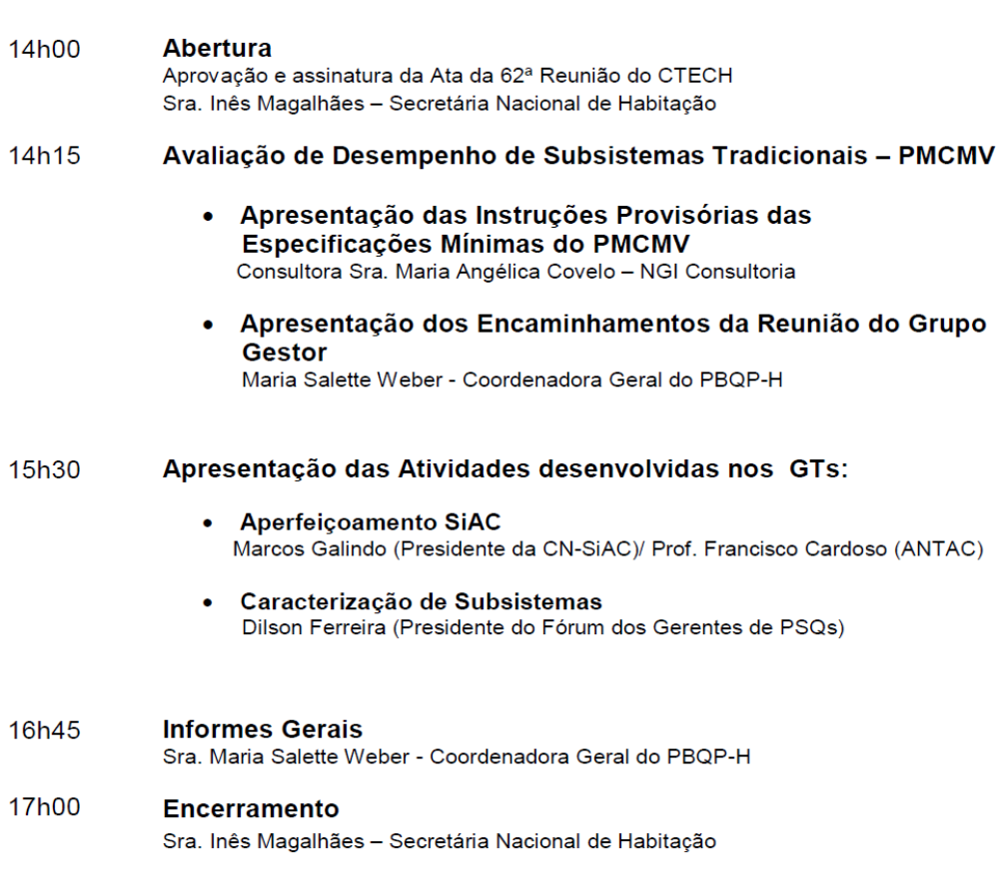
Ctech – 2/4, em Brasília
2

Slide 5
Banco de Ensaios - atualizações
Grupo de acompanhamento para reunir ensaios das empresas, definir ensaios faltantes e custeio. ABRAINC, Flávio Paulino (MRV), Lilian (Tenda), Fabiano (Cury), José Luís (Rodobens)
Não exclusivo a PMCMV
Contribuições Cury, Tenda, MRV – novas contribuições Tenda e Rodobens serão enviadas assim que disponíveis
Conselho Deliberativo -11/10
Uso do banco de ensaios pelas empresas – contribuição às discussões Normas de Desempenho
3

Slide 6
Outros assuntos
Construmat 2015 - Plar Mercader – 24/3
Propostas de discussão de interesse das empresas
Visão global
Padronização
Sistemas e fluxos
  Concessionárias
  Hidráulica
  Burocracia/aprovações
CTE – Roberto de Souza
ABRAINC – plataforma para discussões e aperfeiçoamentos
Capacitação de projetistas – ASBEA
Capacitação de empreiteiros
4

Slide 7
Produtividade - agenda
Padronização
Concessionárias
  Levantamento pelas empresas de custos com saneamento e urbanização (percentual do VGV) – ver também com Caixa
  Padronização das exigências – ex: CELESC
  PPP – verba p/ licitação, burocracia, projeto
  Padronização de memoriais técnicos
  Sinduscon MG – José Luiz – Sinduscon SP
Tipologia – trabalho Booz – função do Comitê disseminar ações
Instalações Hidráulicas
Sistemas prontos/ Kits
Capacitação e turn-over dos empreiteiros
Lista de materiais
Preços e impostos
Indicadores para avaliação de qualidade
5

Slide 8
Anexos

Slide 9
Inovação/Produtividade

Slide 10
Produtividade – foco do Comitê – 31/1
Necessária produção de diagnóstico
Entrega almejada: aperfeiçoamento contínuo dos processos
Proposta de abordagem: Planejamento, Projetos, Obras e Assistência Técnica
Associadas: 10 maiores problemas na produção
Distribuição de acordo com a Proposta de Abordagem acima e por serviço: estrutura, vedações, instalações, etc.
Na reunião de 27/2 discutirmos esta organização
A partir daí, busca de auxílio externo para encaminhamento: Roberto de Sousa, Giorgio Vanossi, Paulo Sanches, processos nos canteiros
Agenda com Projetistas e Instaladores a partir de então
1

Slide 11
Produtividade – pontos Cury, ordenados
Instalações Hidráulicas
Infraestrutura no entorno das torres
Revestimento de fachada
Fundação direta em torres altas
Execução de áreas comuns
Execução de piscinas
Ligações/aprovações em concessionárias
2

Slide 12
Anexos

Slide 13
Produtividade – Pontos Tenda
Transporte e logística de materiais: substituição de mão de obra por equipamentos
Diferença na legislação entre municípios (projetos e exigências diferentes): projeto mais padronizado traria ganhos importantes
Serviços de infra estrutura: itens que de forma geral possuem baixa produtividade (e falta de indicadores) pelas particularidades e exigências das concessionarias
Alto turn-over na mão de obra dos fornecedores
Revestimento cerâmico: mão de obra intensiva com transporte de material e de resíduos. Quando menor a área de revestimento menor a perda de material, de produtividade e de resíduos
3

Slide 14
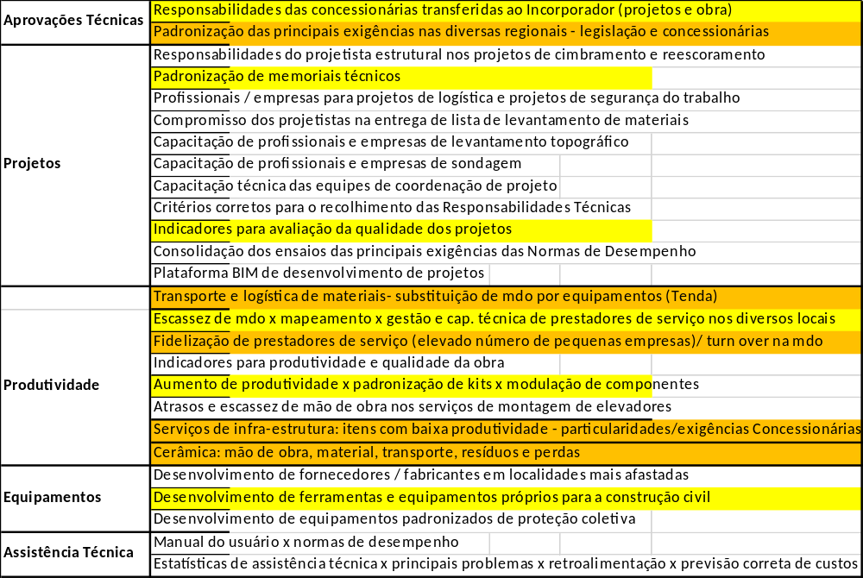
Produtividade - Pontos Brookfield
4

Slide 15
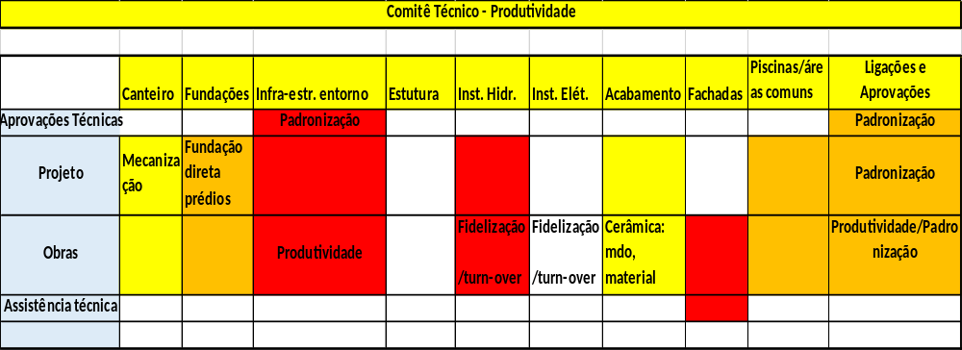
Produtividade – Pontos Tenda
5

Slide 16
Inovação, produtividade, sustentabilidade - ICMS
ICMS – trabalho FGV
Principal imposto do setor – 15% de sua arrecadação
Proposta – redução de 18% para 12%
VA do setor cresceria 1,17%
PIB do país cresceria 1,63%
Arrecadação subiria 1,54%
Aumento nos postos de trabalho no país de 1,53%
7

Slide 17
Normas de Desempenho

Slide 18
Qualidade/Sustentabilidade
Normas de Desempenho - Grupo Jurídico - garantias/responsabilidades
Contratos com projetistas - recomendações:
  Termo Declaratório – conhecimento e aderência às normas
  Auditoria – contratação de dois projetistas
  Seguro para projetistas – verificação após a reunião - não necessariamente se limita ao valor do contrato
  Inclusão de dados de ambiência do terreno no escopo
Suprimentos – contratos claros , com termos precisos
PVC e Convenções de Condomínio
  Declaração à parte - pontos relevantes. Ex: conformidade na entrega, estrutura
  Manuais do Comprador e do Síndico (áreas comuns) até agosto prontos
  Memorias Descritivos – revisão de termos, trazendo mais precisão
Planos de manutenção – Normas determinam responsável por manutenção com ART. Análise e esclarecimentos adicionais deverão ser definidos com grupo a ser montado na CBIC. Atualizações manuais Secovi, Sinduscon
Acompanhamento
8

Slide 19
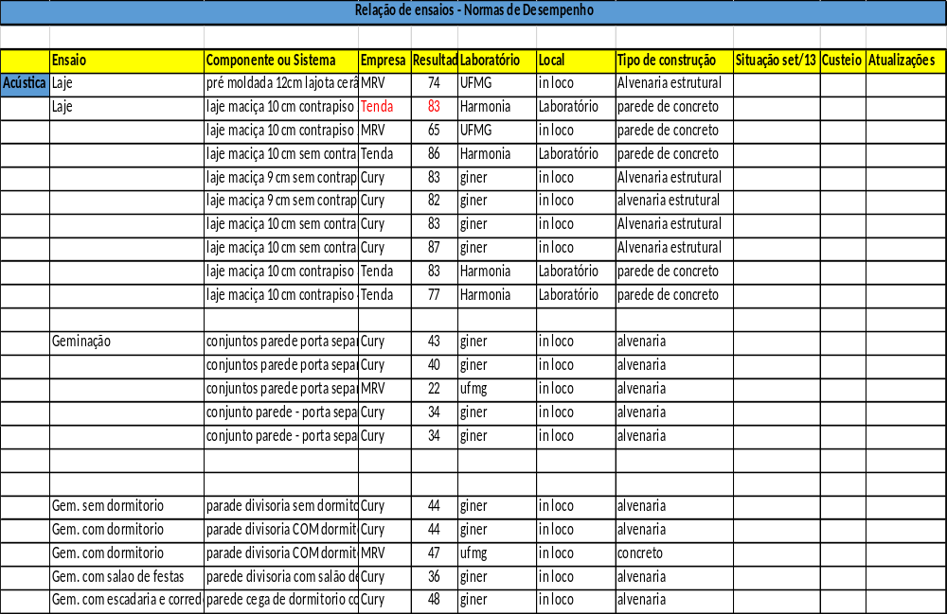
Qualidade/Sustentabilidade - Normas de Desempenho – 2/9
10

Slide 20
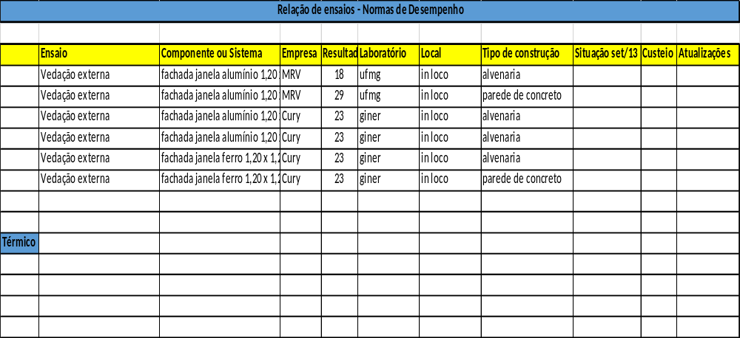
Qualidade/Sustentabilidade - Normas de Desempenho – 2/9
11

